Slide 1
Годовой отчет о проделанной работе за 2021-2022 учебный год подготовительной к школе группы «Звёздочки»
Государственное бюджетное дошкольное образовательное учреждение
детский сад №35 Пушкинского района Санкт-Петербурга
Воспитатели: Туманцева Юлия Анатольевна Дубинина Юлия Анатольевна Помощник воспитателя: Хватик Вера Владимировна

Slide 2
Курсы повышения квалификации
Туманцева Юлия Анатольевна
«Технологии эффективной коммуникации в работе современного воспитателя», АНО «Санкт-Петербургский центр дополнительного профессионального образования», 4 часа
Дубинина Юлия Анатольевна
«Технологии эффективной коммуникации в работе современного воспитателя», АНО «Санкт-Петербургский центр дополнительного профессионального образования», 4 часа
Основы здорового питания для дошкольников» в рамках федерального проекта «Укрепление общественного здоровья» национального проекта «Демография», Федеральная служба по надзору в сфере защиты прав потребителей и благополучия человека ФБУН «Новосибирский научно-исследовательский институт гигиены» РОСПОТРЕБНАДЗОРА, 15 часов

Slide 3
Семинары, конференции, форумы
Туманцева Юлия Анатольевна
Всероссийский семинар "Вопросы подготовки детей к школе: нейропсихологический аспект«. Тема выступления: «Условия успешной адаптации к школьной среде в детском саду», АНОО «Центр дополнительного профессионального образования «АНЕКС», Санкт-Петербург, Россия
Всероссийская научно-практическая конференция. Выступление с докладом «Возможности и перспективы современного образовательного пространства» Выступление с докладом по теме: «Расширение образовательного пространства ДОУ благодаря использованию ИКТ-технологий».
Дубинина Юлия Анатольевна
Всероссийский семинар «Психолого-педагогическое значение
автобиографической прозы в работе с родителями детей школьного и дошкольного возраста». Тема выступления: «Роль семейного чтения в духовно-нравственном развитии дошкольника» АНОО «Центр дополнительного профессионального образования «АНЭКС» Санкт-Петербург, Россия
Всероссийская научно-практическая конференция «Возможности и перспективы современного образовательного пространства». Выступление с докладом по теме: «Взаимодействие с родителями воспитанников в современных условиях развития образовательного пространства Санкт-Петербурга»

Slide 4
Публикации

Slide 5
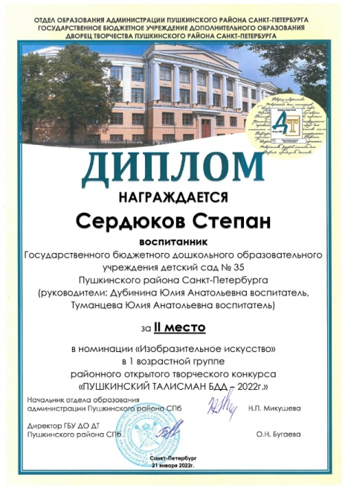
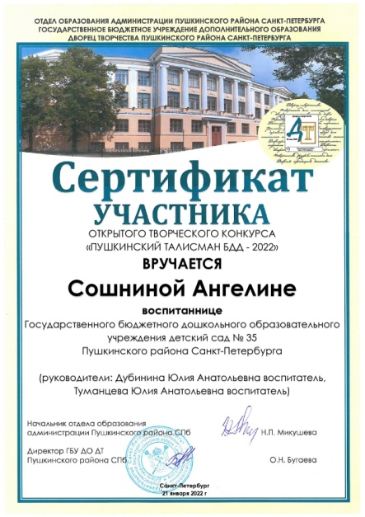
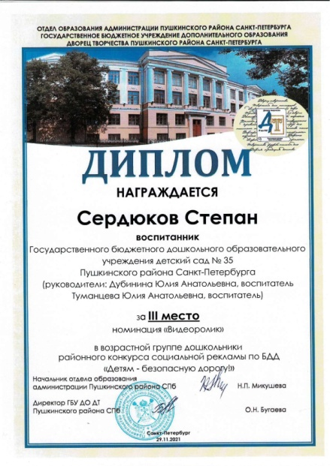
Участие в конкурсном движении

Slide 6
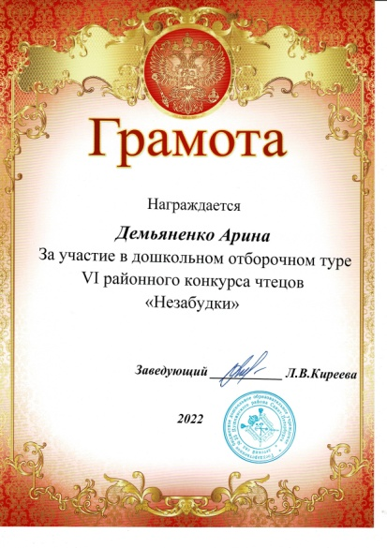
Участие в конкурсах чтецов

Slide 7
Участие в интернет-конкурсах

Slide 8
Участие в акциях
Европейская неделя мобильности Флешмоб «День без автомобиля»;
Акция ко Всемирному Дню памяти жертв ДТП «Жизнь без ДТП;
Акция «НЕ бросайте, люди, маски!»;
Районная социальная акция «Безопасные каникулы или «Новый год по «Правилам»;
Акция «Спасибо за жизнь» Всероссийского праздника благодарности родителям «Спасибо за жизнь!»;
Акция по раздельному сбору мусора «Чтоб в Славянке чистой жить, нужно мусор разделить».

Slide 9
СВОДНАЯ ТАБЛИЦА РЕАЛИЗАЦИИ
ОСНОВНОЙ ОБЩЕОБРАЗОВАТЕЛЬНОЙ ПРОГРАММЫ ДОШКОЛЬНОГО ОБРАЗОВАНИЯ ГБДОУ Д/С №35 ПУШКИНСКОГО РАЙОНА САНКТ-ПЕТЕРБУРГА
за 2021-2022 учебный год
подготовительной к школе группы «Звездочки»
 | Образовательные области | Усвоили |  |  |  | Частично усвоили |  |  |  | Не усвоили
 |  | н.г. |  | к.г. |  | н.г. |  | к.г. |  | н.г. |  | к.г.
 |  | кол-во | % | кол-во | % | кол-во | % | кол-во | % | кол-во | % | кол-во | %
1. | Художественно-эстетическое развитие | 1 | 3 | 14 | 42 | 17 | 50 | 19 | 58 | 16 | 47 | 0 | 0
2. | Познавательное развитие | 4 | 12 | 11 | 33 | 12 | 35 | 21 | 64 | 18 | 53 | 1 | 3
3. | Социально-коммуникативное развитие | 6 | 18 | 18 | 55 | 18 | 53 | 15 | 45 | 10 | 29 | 0 | 0
4. | Речевое развитие | 1 | 3 | 10 | 30 | 16 | 47 | 23 | 70 | 17 | 50 | 0 | 0
5. | Физическое развитие | 7 | 21 | 21 | 64 | 19 | 56 | 12 | 36 | 8 | 23 | 0 | 0
ИТОГ: |  | 4 | 12 | 15 | 45 | 16 | 48 | 18 | 55 | 14 | 40 | 0 | 0

Slide 10
Выводы: Анализ выполнения требований к содержанию и методам воспитания и обучения, а также анализ усвоения детьми программного материала показывают стабильность и позитивную динамику по всем направлениям развития.
Положительное влияние на этот позитивный процесс оказывает: тесное сотрудничество в работе воспитателей, специалистов, руководителей, родителей, а также использование приемов развивающего обучения, индивидуального подхода к детям.

